Slide 1
MEC8211- Vérification et validation en modélisation numérique Hiver 2024 Devoir 1 – Vérification de code
Présenté à David Vidal
Équipe:
Camelia Ouamara 2079178
Guillaume Auger 2086582
Vincent Liguori 1797478

Slide 2
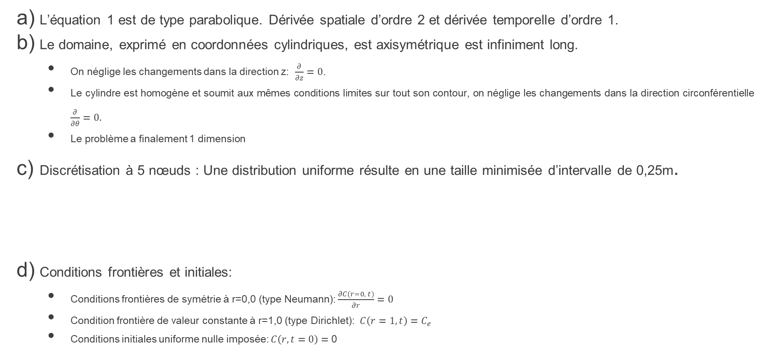
Question A
L’équation 1 est de type parabolique. Dérivée spatiale d’ordre 2 et dérivée temporelle d’ordre 1.
Le domaine, exprimé en coordonnées cylindriques, est axisymétrique est infiniment long.
On néglige les changements dans la direction z: $\frac{∂}{∂z}=0$.
Le cylindre est homogène et soumit aux mêmes conditions limites sur tout son contour, on néglige les changements dans la direction circonférentielle $\frac{∂}{∂θ}=0.$
Le problème a finalement 1 dimension
Discrétisation à 5 nœuds : Une distribution uniforme résulte en une taille minimisée d’intervalle de 0,25m.
Conditions frontières et initiales:
Conditions frontières de symétrie à r=0,0 (type Neumann): $\frac{∂C(r=0, t)}{∂r}=0$
Condition frontière de valeur constante à r=1,0 (type Dirichlet): $C\left(r=1, t\right)=C_{e}$
Conditions initiales uniforme nulle imposée: $C\left(r, t=0\right)=$0
i = 1
i = 2
i = 3
i = 4
i = 5
r = 0,0 m
r = 0,25 m
r = 0,5 m
r = 0,75 m
r = 1,0 m

Slide 3
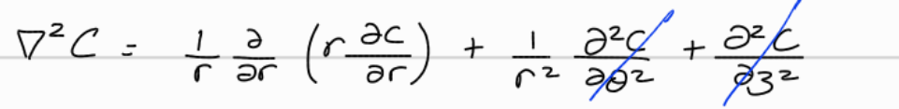
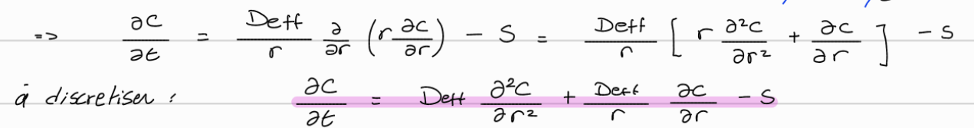

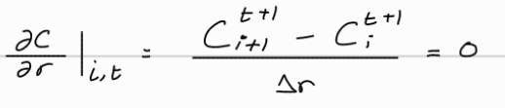

Question B
Discrétisation de l’équation :
Donc, équation discrétisée aux nœuds internes (i = 2, 3, 4):
Au nœud de gauche (i =1) :
Au nœud de droite (i =5) :

Slide 4
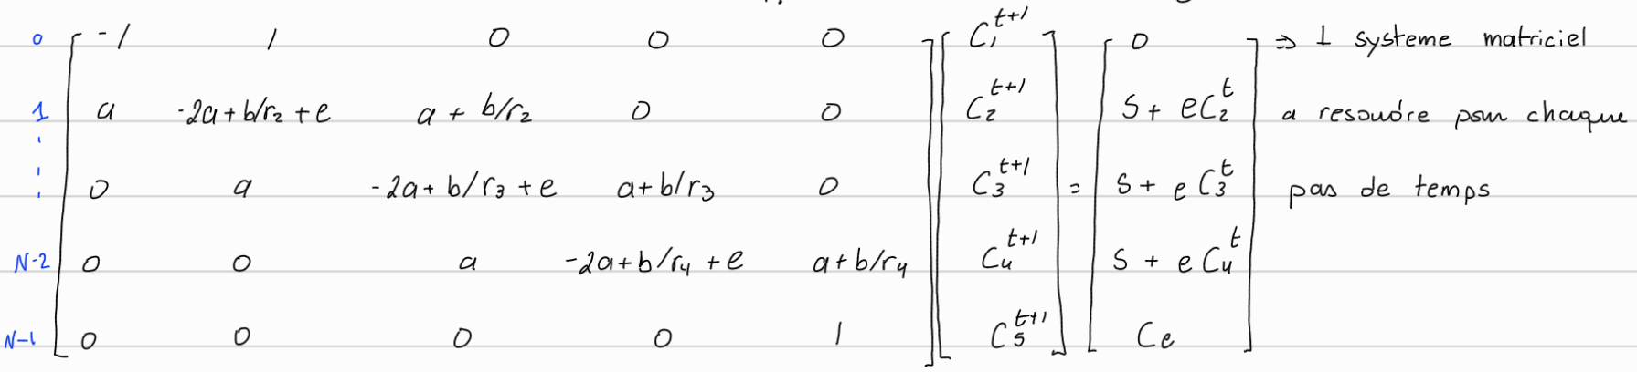
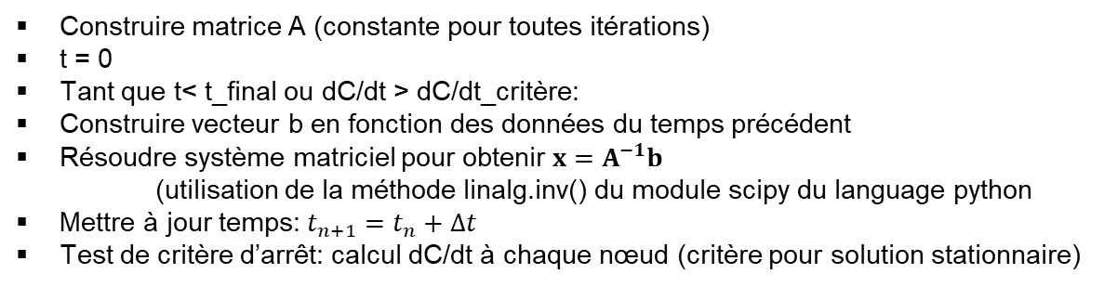
Question B (suite)
Méthode de résolution du système d’équations:
1) Assembler système matriciel de forme Ax=b pour isoler les inconnus dans un vecteur
2) Algorithme de résolution itératif:
Ordre de précision attendu: Une discrétisation d’ordre 1 en temps est utilisée. La discrétisation en espace est faite avec un terme d’ordre 1 et un terme d’ordre 2. Puisque l’ordre le plus bas domine l’erreur, l’ordre de précision attendu est un ordre de 1 en temps et un ordre de 1 en espace.
Critère de stabilité du schéma: Le schéma implicite en temps et le fait que l’erreur de troncature tende vers 0 de façon inconditionnelle lorsque la discrétisation est raffinée en temps et en espace indique que le système est inconditionnellement stable.
Système pour 5 nœuds
A
x
b
Construire matrice A (constante pour toutes itérations)
t = 0
Tant que t< t_final ou dC/dt > dC/dt_critère:
Construire vecteur b en fonction des données du temps précédent
Résoudre système matriciel pour obtenir $x=A^{−1}b$
(utilisation de la méthode linalg.inv() du module scipy du language python
Mettre à jour temps: $t_{n+1}=t_{n}+Δt$
Test de critère d’arrêt: calcul dC/dt à chaque nœud (critère pour solution stationnaire)

Slide 5
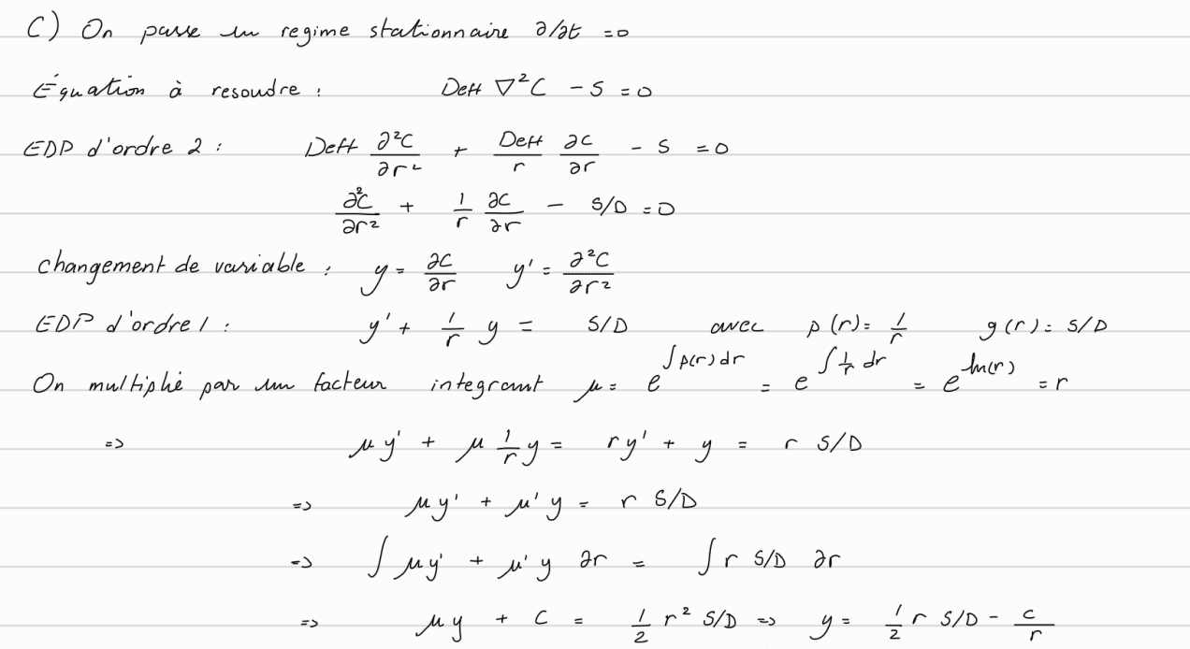
Question C
Solution analytique en régime stationnaire :

Slide 6
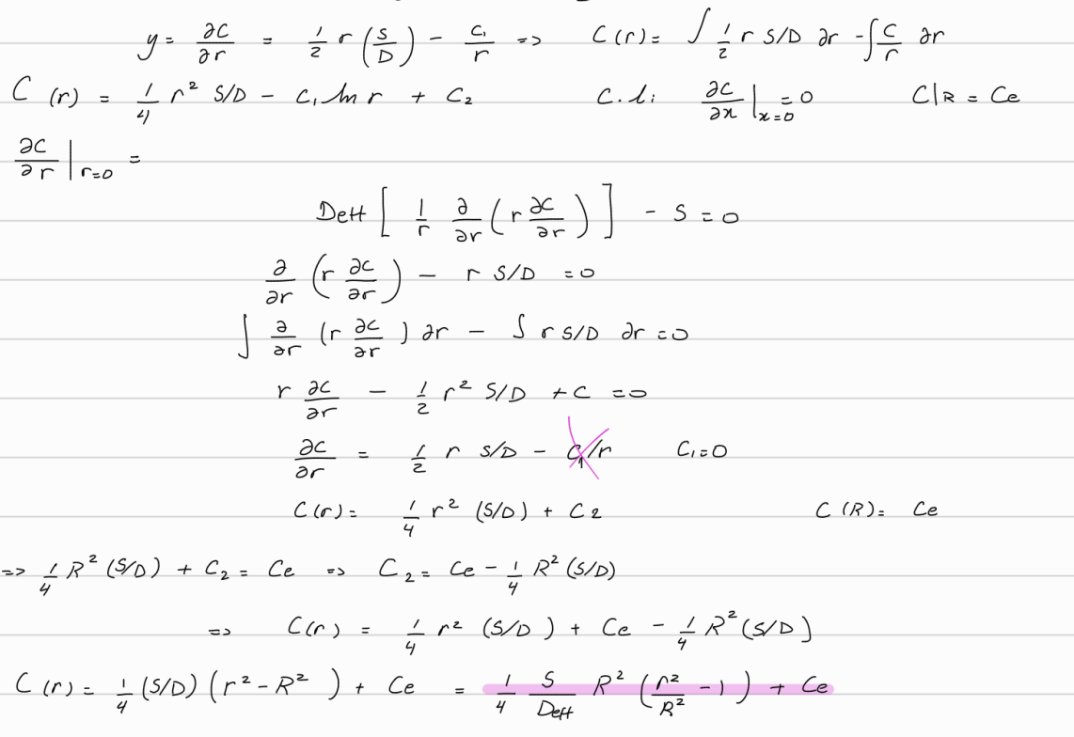
Question C (suite)
Solution analytique en régime stationnaire (suite) :

Slide 7
Question D
Profil de concentration numérique en régime stationnaire :

Slide 8
Question E
Paramètres de la simulation utilisés:
Vérification utilisant le profil analytique:
Problème avec la méthode de vérification:

Slide 9
Question F
Nouvelle vérification :
Profils de concentration avec les deux schémas numériques :
Constatations :

